Slide 1
2024学年开学组会
南方科技大学，计算机科学与工程系
计算语言学与意识科学实验室
Computational Linguistics and Consciousness Science Lab
2024年9月6日

Slide 2
我们是谁？
计算语言学与意识科学实验室
Computational Linguistics and Consciousness Science Lab
我们要做什么？
做有意义、有意思、有价值、有品质的研究
学术圈认可
（别人）
能完成项目（别人）
自己认可
自己认可

Slide 3
为什么进组？
研究生，博士生，本科生
工作，毕业，论文，升学，思考人生

Slide 4
每天干什么？（研究生、博士生）
第一年：
上课、做助教、读论文、做实验，思考人生……
第二年：
做实验、开题、写论文，思考人生……
第三年：
做实验、写论文、答辩，思考人生……

Slide 5
如何过好研究生的这几年？
多阅读
多思考
多提问（有效提问）
谦虚学习
相信自己
从小事做起（比如说第一个project、第一篇paper）
不一定做好，但是要做完

Slide 6
读论文（paper）
开题答辩需达到的阅读量，支撑开题报告的核心文献数量
本科生：8
硕士生：16
博士生：32

Slide 7
写论文（paper）
易：新建文件夹很容易
难：指数增长，细节爆炸
初期：问题+结果 驱动
后期： DDL 驱动
第一轮完整闭环很重要：初稿 -> 终稿 -> 审稿人意见 -> 再稿
原则上：
硕士答辩前需开启第一轮
博士答辩前需至少完成一轮

Slide 8
发论文
已ACL系列会议为主：ACL、EMNLP、NAACL、COLING
亦可尝试其它AI相关会议：ICLR、NeurIPS、ICML、AAAI
期刊：可作为会议论文的增长版本
Transactions of ACL、Computational Linguistics、Cognition

Slide 9
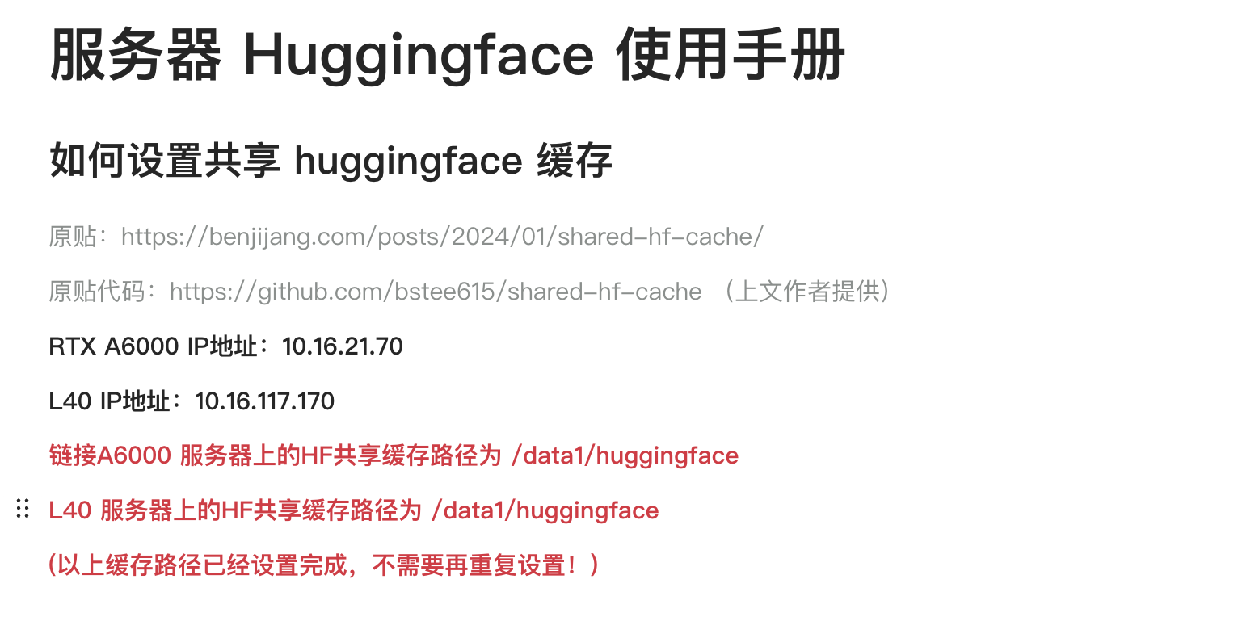
计算资源管理
仔细阅读微信群里发布的守则！

Slide 10
组会要求
研究生要求：不迟到，不早退，非特殊情况不要请假
每人每学期至少作一次正式报告，准备PPT，和听众讨论
本科生要求：尽量参加组会

Slide 11
学长扶帮带
硕士生：
第二学年，每个学期带一组创新实践同学，带一名本科毕设同学
博士生：
第二、三学年，每个学期带一组创新实践同学，带一名本科毕设同学

